Slide 1



PREDIÇÃO DE DEMANDA POR LEITOS HOSPITALARES EM SANTA CATARINA UTILIZANDO TÉCNICAS DE APRENDIZADO DE MÁQUINA
Trabalho de conclusão de curso
(TCC-1)
Wyllen Brito da Silva
Bacharelado em Ciência da Computação
Orientador: Rui Tramontin Junior
Coorientador: Sidnei Furtado da Costa
29/06/2026

Slide 2

Sumário
Introdução
Motivação
Objetivos
Fundamentação Teórica
Trabalhos Relacionados
Proposta
Cronograma

Slide 3
Introdução
A gestão eficiente de recursos hospitalares é um dos pilares fundamentais para a sustentabilidade dos sistemas de saúde modernos.
A demanda por leitos se enquadra como um dos principais desafios enfrentados pelos sistemas de saúde, devido a fatores como:
sazonalidade de doenças;
envelhecimento populacional;
eventos epidemiológicos;
tempo de permanência dos pacientes (Length of Stay - LOS).
A falta de mecanismos capazes de antecipar a demanda pode ocasionar:
superlotação;
aumento do tempo de espera;
redução da qualidade da assistência.

Slide 4
Introdução
33% das solicitações de internação em UTI foram atendidas após o período crítico de seis horas (TCE/SC).
Evidenciando que a dificuldade de alocação de leitos está associada ao aumento da mortalidade (janela crítica).
Além disso, a disponibilidade de um leito impacta diretamente na capacidade de resposta do sistema de saúde.
Segundo diretrizes internacionais (OECD, 2025), a taxa de ocupação ideal de um hospital deve orbitar entre 80% e 85%.
Valores acima disso geram colapso operacional.

Slide 5
Motivação
Aplicar técnicas de aprendizado de máquina a um problema de interesse social relevante.
Apoiar a gestão hospitalar por meio de modelos preditivos para estimativa da demanda por leitos.
Aproveitar a disponibilidade de informações públicas relevantes dentro do Sistema de Informações Hospitalares (SIH-SUS) o que cria oportunidade para desenvolvimento de modelos preditivos (Faceli et al., 2025; Paixão et al., 2022).
Poucos estudos aplicam aprendizado de máquina ao planejamento de leitos hospitalares em Santa Catarina.
Random Forest e MLPRegressor:
natureza dos dados do SIH-SUS
a menor complexidade
o caráter exploratório do estudo.

Slide 6
Objetivos
Desenvolver e avaliar modelos preditivos como Random Forest e MLPRegressor, para a estimativa da demanda por leitos hospitalares no estado de Santa Catarina, utilizando dados históricos do DATASUS.
Obter e realizar análise exploratória dos dados do SIH-SUS;
Implementar o processo de pré-processamento dos dados;
Definir e estruturar a variável alvo que represente a demanda por leitos;
Desenvolver e avaliar modelos preditivos por meio de métricas como MAE, RMSE e R²;
Analisar a importância dos atributos para identificar fatores que mais influenciam demanda por leitos;
Analisar o potencial de aplicação dos modelos como ferramenta de apoio à gestão hospitalar.
Todas as etapas de implementação serão conduzidas em ambiente Python:
Pandas
Numpy
Matplotlib
Scikit-learn

Slide 7
Fundamentação Teórica
Demanda por Leitos
Gestão adequada de leitos engloba o monitoramento contínuo da:
disponibilidade;
alocação;
rotatividade dos leitos.
Essa gestão é reconhecida na literatura como determinante tanto da eficiência operacional quanto da qualidade assistencial (Feijó et al., 2022).

Slide 8
Fundamentação Teórica
Demanda por Leitos
Segundo Feijó et al. (2022) é necessário que se faça um planejamento da capacidade, uma vez que:
Leitos são recursos limitados.
A demanda varia ao longo do tempo.
Existe a necessidade de maximizar o acesso ao leito;
otimizar a utilização desse recurso;
manter a segurança do paciente.
A gestão de leitos hospitalares é tradicionalmente apoiada por indicadores operacionais que permitem avaliar a utilização da capacidade instalada.

Slide 9


Fundamentação Teórica
Demanda por Leitos
Tabela 1 - Indicadores utilizados para medir o desempenho das instituições hospitalares
Indicador | Descrição
Tempo médio de permanência (TMP) | Média de dias de permanência dos pacientes em internação.
Taxa de ocupação hospitalar (TOH) | Razão entre o número total de dias de internação registrados nas Autorizações de Internação Hospitalar (AIH) e o total de dias disponíveis para internação nos leitos do SUS.
Fonte: Adaptado de Panitz, Prata e Rodrigues (2024).

Slide 10
Fundamentação Teórica
Demanda por Leitos
O total de pacientes-dia representa a pressão efetivamente exercida sobre a capacidade instalada de leitos em determinado período.
Este estudo adota o total de pacientes-dia como uma aproximação da demanda por leitos hospitalares. DIAS_PERM¹ é a variável presente nos arquivos do SIH-SUS.
¹Dias de Permanência - Quantidade total de dias de permanência do paciente internado.

Slide 11
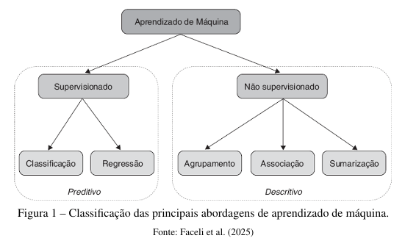
Fundamentação Teórica
Aprendizado de Máquina

Slide 12
Fundamentação Teórica
Aprendizado de Máquina
Supervisionado é empregado quando os dados de treinamento possuem:
  rótulos ou
  variáveis alvo conhecidas
O algoritmo busca aprender a relação matemática existente entre as variáveis de entrada e saída para realizar previsões em dados novos (Faceli et al., 2025).
Como o objetivo deste trabalho consiste em estimar quantitativamente a demanda futura por leitos hospitalares, o problema enquadra-se na categoria de regressão, uma vez que se busca prever um valor numérico associado à utilização dos recursos hospitalares (DIAS_PERM).

Slide 13
Fundamentação Teórica
Aprendizado de Máquina
Segundo Faceli et al. (2025), o desenvolvimento de um modelo de aprendizado de máquina envolve etapas como:
coleta e preparação dos dados;
definição das variáveis de entrada;
treinamento do algoritmo; e
avaliação do desempenho preditivo.
O sucesso na aplicação depende intrinsecamente da qualidade e da preparação dos dados utilizados no treinamento do modelo.

Slide 14
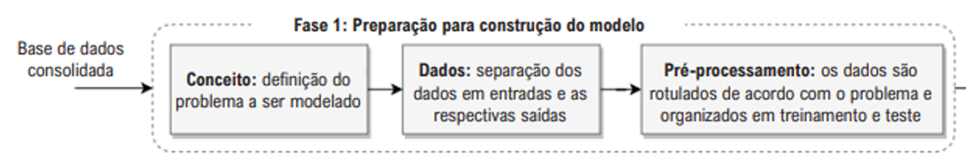
Fundamentação Teórica
Pré-processamento
Segundo Faceli et al. (2025), o pré-processamento engloba um conjunto de técnicas de transformação que visam estruturar e limpar os dados originais, convertendo-os em uma representação adequada para o aprendizado dos modelos.
Fonte: Paixão et al. (2022)

Slide 15



Fundamentação Teórica
Métricas de Avaliação
Responsável por mensurar a capacidade de generalização do modelo em dados não observados durante o treinamento.
As métricas de avaliação quantificam a diferença entre os valores previstos pelo modelo e os valores reais observados (Faceli et al., 2025).
Erro Absoluto Médio (MAE– Mean Absolute Error).
Raiz do Erro Quadrático Médio (RMSE– Root Mean Squared Error).
Coeficiente de Determinação (R2)

Slide 16
Trabalhos Relacionados
Tabela 2 – Síntese Comparativa Dos Trabalhos Mapeados na revisão de literatura
Trabalho | Algoritmos Utilizados | Atributos/Alvo | Local Aplicado
Paixão et al. (2022) | Diversos algoritmos de ML (revisão) | Banco de dados heterogêneos de saúde | Amplo (Internacional)
Carneiro et al. (2020) | Redes Neurais Artificiais (RNA) | Emissões de CO₂, população e internações | Campo Grande (MS)
Castelão et al. (2021) | Redes Neurais Artificiais (RNA) | Emissões de CO₂ e internações respiratórias | Campo Grande (MS)
Flausino et al. (2025) | Random Forest Regressor | Variáveis clínicas, administrativas e LOS | Botucatu (SP)
Jorge et al. (2025) | Random Forest e MLPRegressor | Dados de APAC, localização e tempo de processamento | Santa Catarina
Leite et al. (2021) | SARIMA, Holt-Winters, XGBoost e LSTM | Histórico de ocupação de leitos de UTI | Goiânia (GO)
Avinash et al. (2025) | SVR, XGBoost, Random Forest, KNN e Gradient Boosting | Histórico de ocupação de leitos psiquiátricos | Índia
Fonte: Produzido pelo autor (2026)

Slide 17
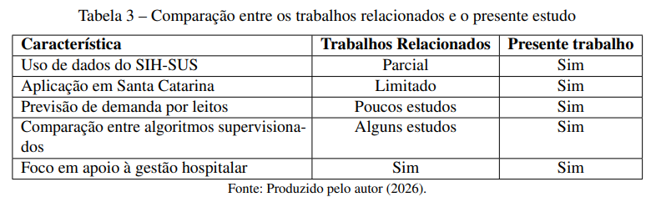
Trabalhos Relacionados
Nota-se que ainda há espaço para estudos voltados especificamente à previsão da demanda por leitos hospitalares em Santa Catarina com base em dados do SIH-SUS.

Slide 18
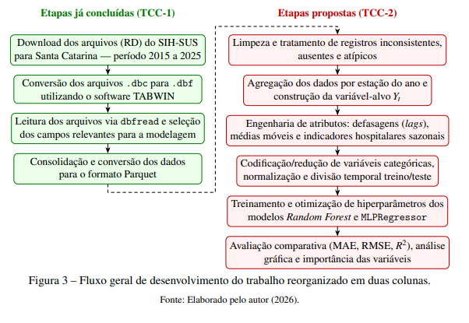
Proposta

Slide 19
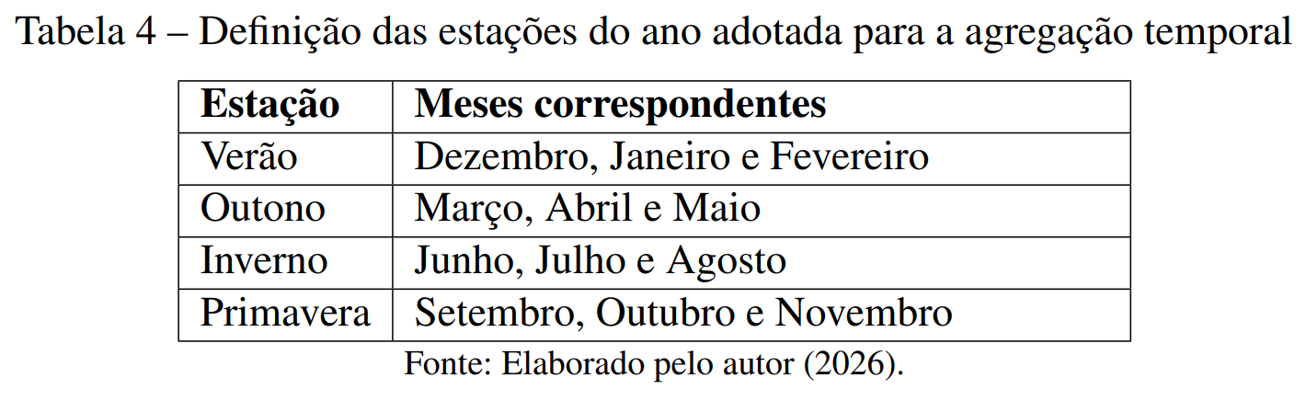
Proposta
Origem dos Dados
SIH-SUS - Disponibilizado pelo DATASUS - 2015 a 2025
  Registro de internações
  Data de admissão e alta
  Dias de permânencia
  Característica demográfica e informações clínicas.

Slide 20
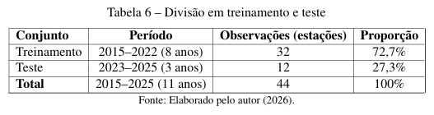
Proposta
Treinamento e Teste
A divisão dos dados será realizada de forma a preservar a ordem temporal das observações

Slide 21
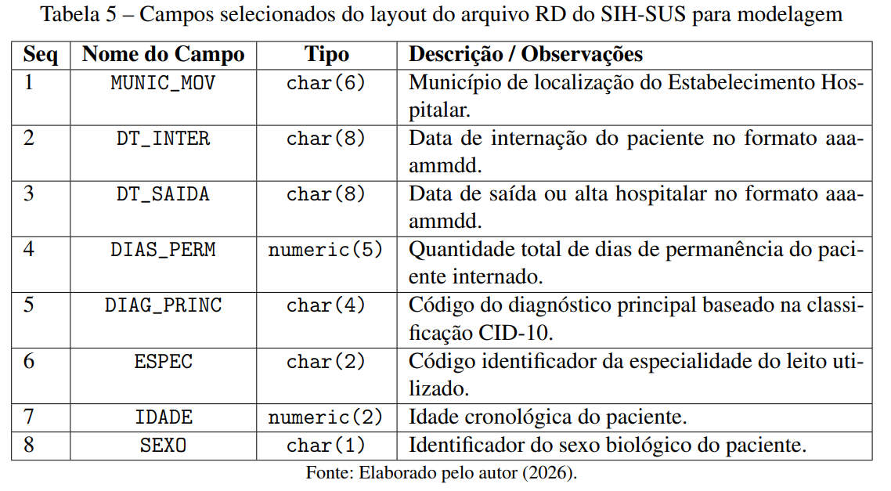
Proposta
Conjunto de Dados usado

Slide 22

Proposta
Construção da variável alvo
total de pacientes-dia registrado em cada estação t, calculada como o somatório dos dias de permanência (DIAS_PERM) de todas as as AIH (linhas dos arquivos) cuja data de internação (DT_INTER) esteja compreendida no intervalo de meses correspondente à estação t
onde Yt é o total de pacientes-dia na estação t
Nt é o número de AIH com internação registrada nesse período.

Slide 23
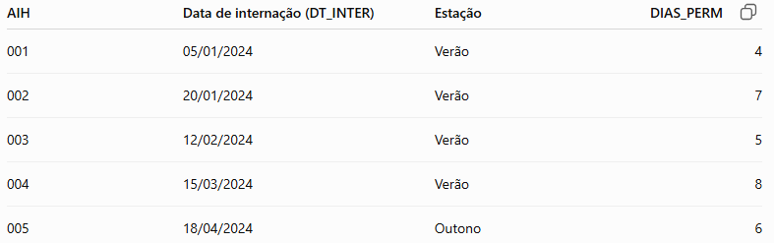
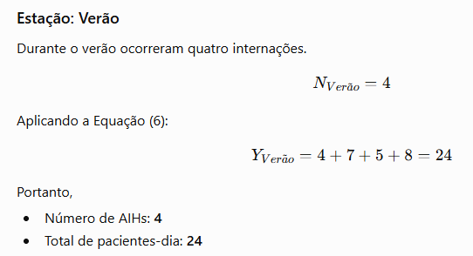
EXEMPLO
Construção da variável alvo

Slide 24
Cronograma
Finalizar as etapas de limpeza, tratamento e consolidação dos dados extraídos do SIH-SUS;
Implementar os procedimentos de engenharia de atributos e definir o conjunto final de variáveis explicativas utilizadas na modelagem;
Realizar a divisão temporal dos dados e estruturar os conjuntos de treinamento e teste;
Implementar, treinar e ajustar os modelos preditivos selecionados, com destaque para o Random Forest e o MLPRegressor;
Avaliar o desempenho dos modelos por meio das métricas MAE, RMSE e R2, realizando análises comparativas entre as abordagens empregadas;
Investigar a importância das variáveis utilizadas pelos modelos, buscando compreender os fatores mais associados à variação da demanda por leitos hospitalares;
Analisar os resultados obtidos e discutir as contribuições e limitações do estudo;
Concluir a escrita da monografia referente ao TCC-II.

Slide 25
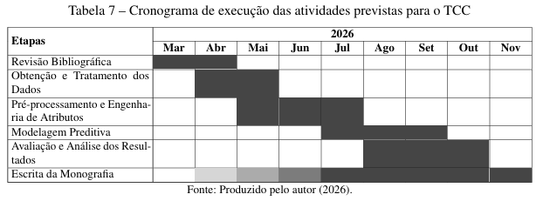
Cronograma

Slide 26
Obrigado!
UDESC – Universidade do Estado de Santa Catarina
wyllen2015@gmail.com
linkedin.com/in/wyllen-brito/
www.udesc.br
R. Paulo Malschitzki, 200 - Zona Industrial Norte, Joinville - SC, 89219-710

Slide 27
PREDIÇÃO DE DEMANDA POR LEITOS HOSPITALARES EM SANTA CATARINA UTILIZANDO TÉCNICAS DE APRENDIZADO DE MÁQUINA
Trabalho de conclusão de curso
(TCC-1)
Wyllen Brito da Silva
Bacharelado em Ciência da Computação
Orientador: Rui Tramontin Junior
Coorientador: Sidnei Furtado da Costa
29/06/2026

Slide 28
Referências
Não precisa ter referências nos slides, as referências devem estar em cada parte que é dito. Ex: (TCE, 2025).

